Slide 1
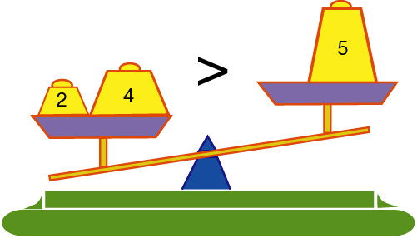
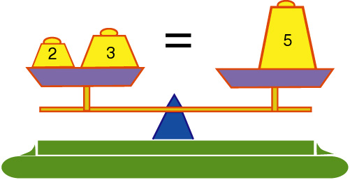
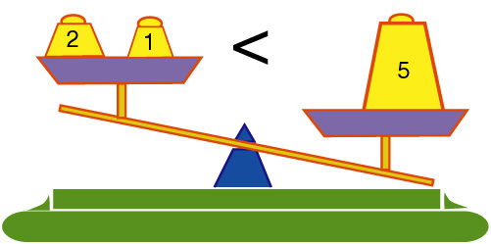
TEMA:. INECUACIONES
1. El orden en los números reales
Dados dos números reales a y b, se pueden dar solamente una de estas
tres posibilidades: a > b, a = b ó a < b.
6 > 5
5 = 5
3 < 5
Es una desigualdad
Es una igualdad
Es una desigualdad

Slide 2
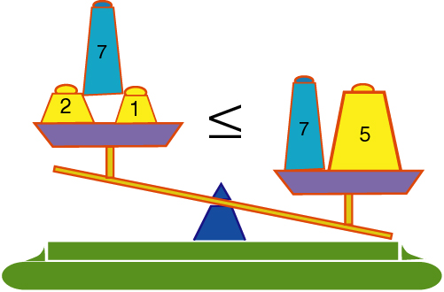
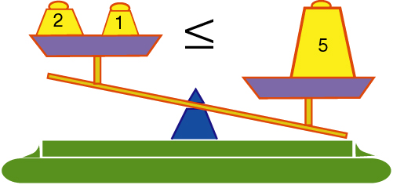
TEMA 5. INECUACIONES
2. Relación entre orden y suma
Si a los dos miembros de una desigualdad se les suma o resta un mismo número, se obtiene una desigualdad del mismo sentido.
3 ≤ 5
3 + 7 ≤ 5 + 7

Slide 3
MATEMÁTICAS 4 ESO
TEMA 5. INECUACIONES
Javier Fernández
3. Relación entre orden y producto
Si los dos miembros de una desigualdad se multiplican o dividen por un mismo número distinto de cero, se obtiene otra desigualdad:
Del mismo sentido si el número es positivo.
De distinto sentido si el número es negativo.
La desigualdad se mantiene
La desigualdad cambia

Slide 4
MATEMÁTICAS 4 ESO
TEMA 5. INECUACIONES
Javier Fernández
4. Inecuación
Una inecuación es una desigualdad entre letras y números, relacionados mediante operaciones aritméticas. Las letras se llaman incógnitas.
Una inecuación de primer grado con una incógnita es una inecuación con una sola incógnita cuyo exponente es 1.
Se llaman soluciones de una inecuación a los números tales que al sustituir la incógnita por ellos la desigualdad es cierta.
Resolver una inecuación es hallar todas sus soluciones.
3x – 2 ≤ x + 4 es una inecuación de primer grado con una incógnita

Slide 7
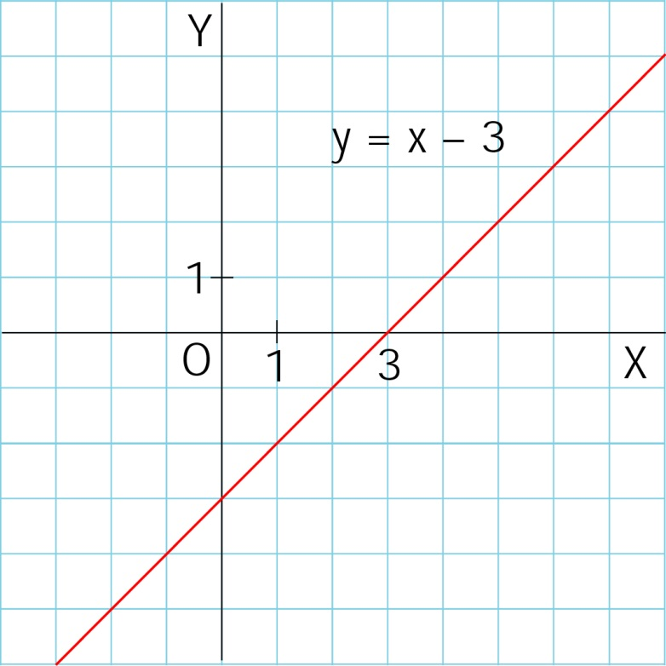
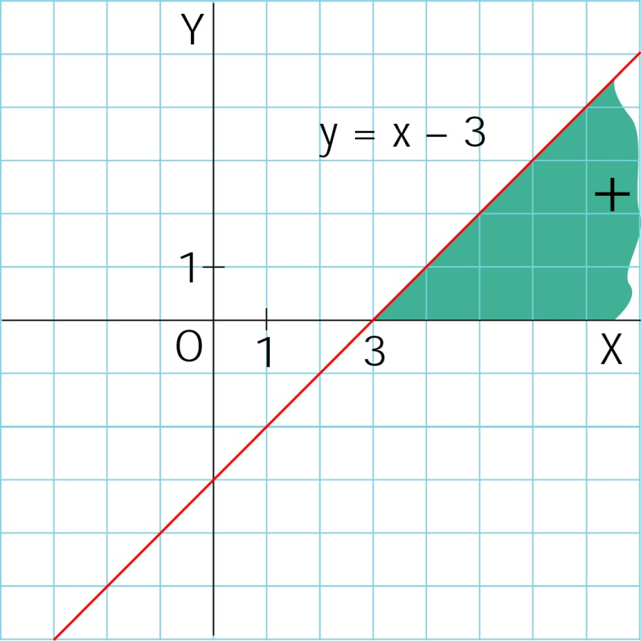
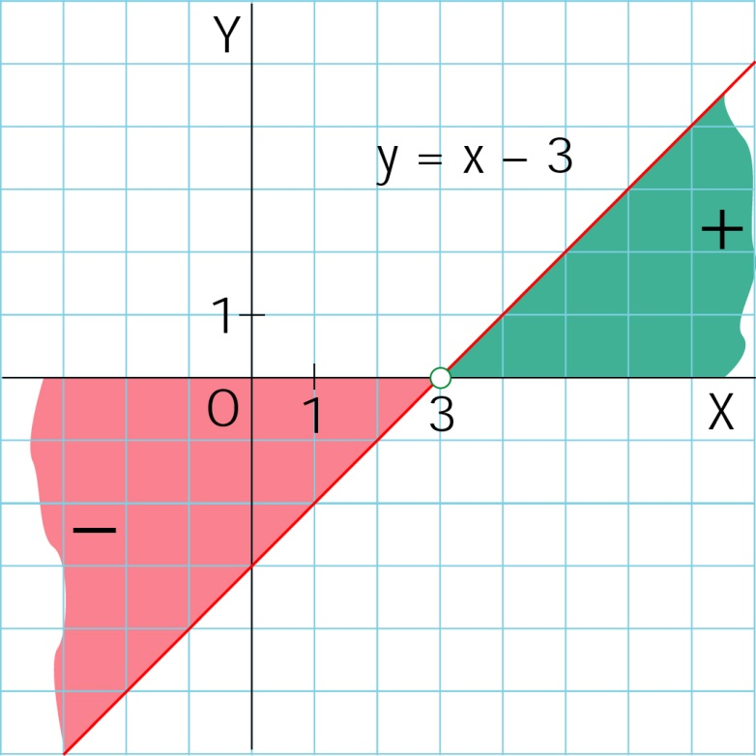
MATEMÁTICAS 4 ESO
TEMA 5. INECUACIONES
Javier Fernández
7. Inecuaciones de primer grado. Interpretación geométrica
La inecuación x – 3 < 0 se puede interpretar como la función y = x – 3 en un sistema de coordenadas cartesiano, y preguntarse para qué valores de x toma y valores negativos.
Valores de x para
los que se cumple
x – 3 > 0
Valores de x para los que se cumple x – 3 < 0
Valores de x para los que se cumple x – 3 = 0

Slide 9
MATEMÁTICAS 4 ESO
TEMA 5. INECUACIONES
Javier Fernández
9. Resolución de inecuaciones por factorización
La resolución algebraica de estas inecuaciones también se puede hacer por factorización, siguiendo los siguientes pasos:
Primero se transforma en una inecuación en la que un miembro es 0.
Después se factorizan los polinomios resultantes y se estudia el signo del miembro no nulo que dependerá del signo de los factores.
Para resolver x² – 6x + 8 > 0
Resolvemos la ecuación x² – 6x + 8 = 0. Se obtienen las soluciones x = 2, x = 4.
Factorizamos el polinomio y obtenemos la inecuación equivalente
(x – 2)(x – 4) > 0
Estudiamos el signo del producto a partir de los signos de los factores.
Solución: x < 2 y x > 4, es decir, los intervalos (– ∞, 2) y (4, + ∞)

Slide 10
MATEMÁTICAS 4 ESO
TEMA 5. INECUACIONES
Javier Fernández
10. Resolución de inecuaciones racionales por factorización
Para resolverlas primero se transforma en una inecuación en la que un miembro es 0.
Después se factorizan los polinomios resultantes y se estudia el signo del miembro no nulo que dependerá del signo de los factores.
Los valores que anulan al denominador no son soluciones porque no es posible la división por 0.
Solución: x < –3 y x ≥ 4, es decir, los intervalos (– ∞, –3) y [4, + ∞)

Slide 11
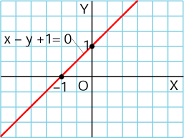
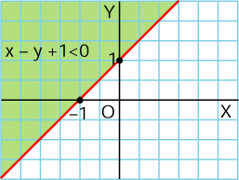
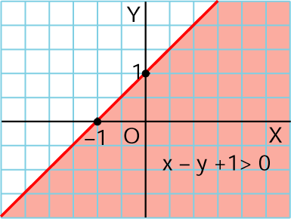
MATEMÁTICAS 4 ESO
TEMA 5. INECUACIONES
Javier Fernández
11. Inecuaciones con dos incógnitas
Toda recta ax + by + c = 0 divide al plano en tres regiones:
El conjunto de puntos (x, y) del plano para los que ax + by + c = 0
El conjunto de puntos (x, y) del plano para los que ax + by + c > 0
El conjunto de puntos (x, y) del plano para los que ax + by + c < 0
A la parte del plano que es solución de una inecuación se le llama región factible de la inecuación.
La recta x – y + 1 = 0 divide al plano en las tres regiones siguientes:

